Slide 1

Trivia
Importazione dei dati con PySpark e AWS Glue
Paolo Olivieri
Xhorxho Papallazi
Simone Ronzoni

Slide 2
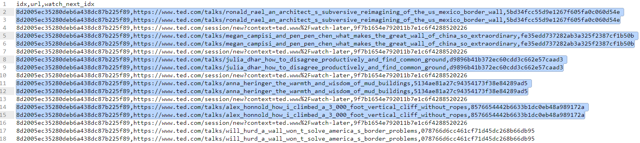
Dataset
Abbiamo individuato e risolto alcune criticità nei dataset
In watch_next sono presenti numerosi duplicati

Slide 3
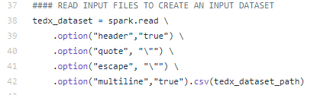

Dataset
Nei dataset sono presenti dei carriage return che non sono gestiti di default da PySpark e nemmeno nello script visto a lezione
Abbiamo risolto eliminandoli in fase di importazione

Slide 4
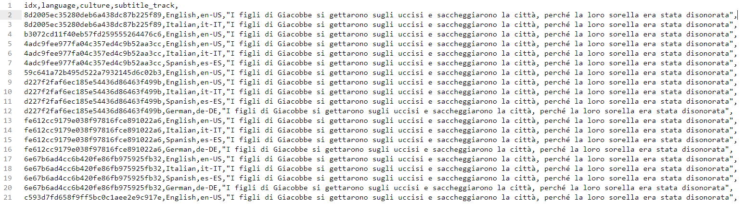
Dataset (aggiunta)
Necessari per l’implementazione della nostra applicazione abbiamo aggiunto i dati (fittizi) relativi alle trascrizioni dei talk in varie lingue.

Slide 5
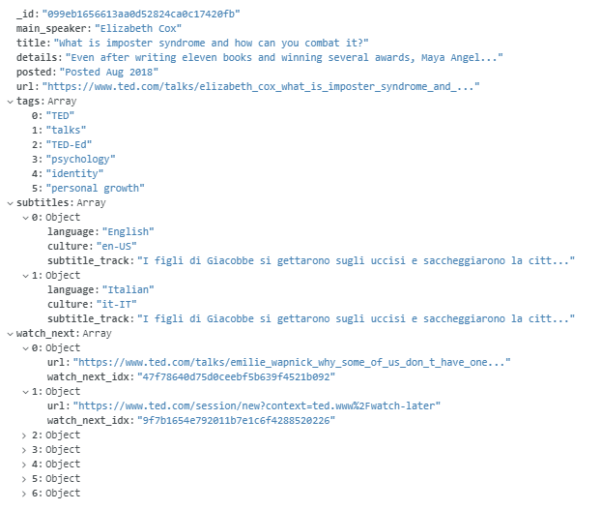
Struttura dati
Dopo l’esecuzione del job la struttura di ogni documento è la seguente.

Slide 6
Struttura dati: considerazioni
Presenza di ridondanza: abbiamo memorizzato per ogni watch next anche l’url oltre gli id.
Vantaggi:
Non c’è bisogno di fare una seconda query per ottenere l’url dei video watch next proposti.
Svantaggi:
Maggiore complessità e tempo richiesto per inserimento e modifica.
Dimensione maggiore della base dati.
Nel nostro caso però andiamo a recuperare i dati facendo scraping dal sito di TedX, per cui eventuali problemi di consistenza in inserimento e modifica non ci affliggono particolarmente.

Slide 7
Criticità e sviluppi futuri
Futura integrazione: reperire i dati relativi a nuovi talk mediante un job automatizzato che periodicamente effettua lo scraping.
Future integrazione di un job che analizzi i video e in automatico possa generare i testi nelle varie lingue.
Utilizzare i testi dei vari talk per la ricerca dettagliata.

Slide 8
Riferimenti
Script PySpark: Mobile-Cloud-Technlogies-2021/pyspark_job_tedx_population.py
Dataset trascrizioni: Mobile-Cloud-Technlogies-2021/subtitles_dataset.csv at master

